Slide 1


УПРАВЛЕНИЕ ПРЕДПРИЯТИЯМИ

Slide 2

Е.Н. Ветрова, доктор экономических наук, профессор, vetrovaelenik@gmail.com
+79214322961
Санкт-Петербургский государственный экономический университет
Сайт университета: https://unecon.ru

Slide 3

Один неизвестный поэт сказал:
Не странно ль, что принцы и короли,
И клоуны, что на арене шалят,
И обычные люди, как я и вы,
Жизнью своею вечность творят?
Любому ворох способов дан,
Несметная куча и правил свобод,
Но жизнь превращает каждый сам
Кто — в лестницу к небу, кто — в разрушенный вход.
Наполеон Хилл — американский автор в области новой мысли, один из создателей современного жанра «самопомощь». Часто рассматривается, как один из великих писателей об успехе. Его самая известная работа — «Думай и богатей».

Slide 4

Тема 1. ВВЕДЕНИЕ В МЕНЕДЖМЕНТ
  Общая характеристика менеджмента
  Организация как объект управления
  Функции и роли руководителя
  Уровни управления в организации
  Жизненный цикл организации

Slide 5
Менеджмент –
это эффективное и производительное достижение целей организации посредством планирования, организации, руководства и контроля над организационными ресурсами

Slide 6
Элементы управления
решение о поставленной цели и планирование деятельности по ее достижению;
распределение времени и действий, необходимых для решения задачи;
мотивация (побуждение) к действиям;
координация отдельных, но взаимосвязанных действий;
осуществление контроля над тем, что сделано, с целью проверки соответствия результатов намеченным планам.

Slide 7
Предметом изучения науки управления являются отношения между людьми, возникающие по поводу согласования в пространстве и времени производственных ресурсов для достижения поставленной цели

Slide 8
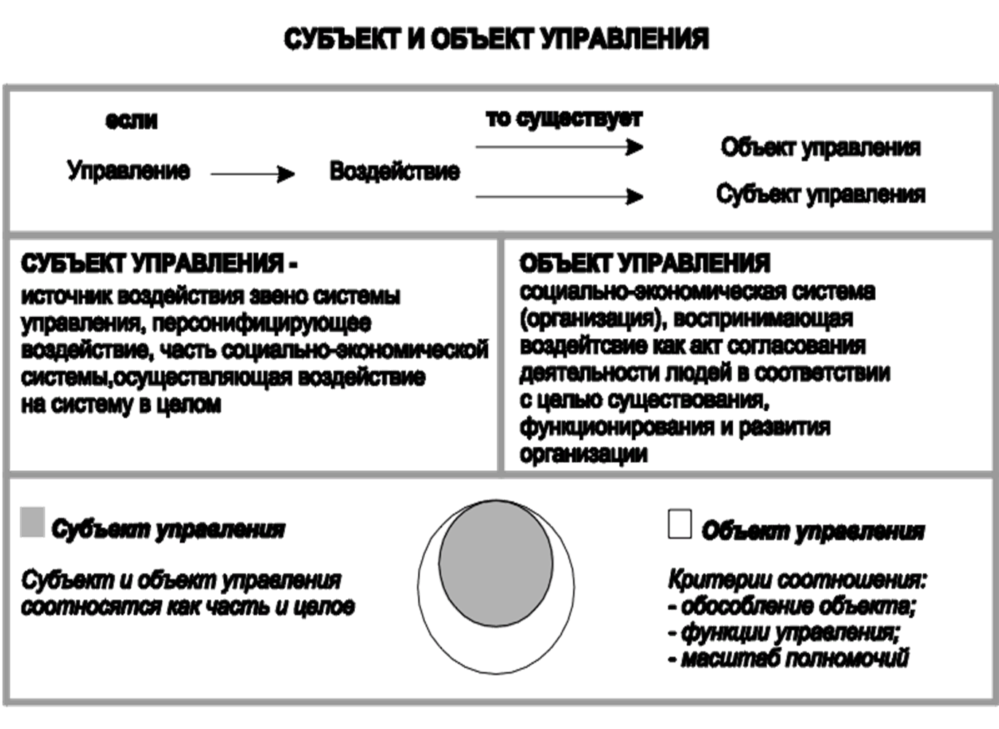

Slide 9
Метод управления - это совокупность (система) управленческих приемов, способствующих обеспечению высокой эффективности деятельности организации

Slide 10
МЕТОДЫ УПРАВЛЕНИЯ
Организационно-распорядительные
(административные)
Экономические
Социально-психологические

Slide 11
Устав
Положение о подразделении
регламентирование
Стабилизирующие
воздействия
нормирование
Трудовые нормативы
Технические нормативы
Распорядительные нормативы
инструктирование
Должностные инструкции
Методические указания
Рабочие инструкции
Административные методы
Распорядительные
воздействия
Приказ
Распоряжение
Постановление
Указание
Личная
Ответственность
Коллективная ответственность
Материальная
ответственность
Моральная ответственность
Дисциплинарные
воздействия
Установление ответственности

Slide 12
Простая
Повременно-премиальная
Повременная
Заработная
плата
Прямая
Косвенно-сдельная
Сдельно-прогрессивная
Аккордная
Сдельно-премиальная
Сдельная
Комиссионное
вознаграждение
Экономические методы
Питание
Обучение
Медицинское обслуживание
Путевки
Оплата жилья
Дополнительные
льготы
Ценные подарки
Участие в прибыли
Участие в собственности
Дополнительные
поощрения

Slide 13
Обмен опытом
Соревнования
Воспитание
Социальное
регулирование
Социальное
нормирование
Социальные
методы
Моральный кодекс
Этические структуры
Моральное стимулирование
Грамоты
Почетные звания
Публичное признание
Благодарность
Похвала
Создание положительного
морально-психологического климата
Социально-психологические методы
Психологические
методы
Системы психологической
разгрузки
Формирование малых групп
Гуманизация процесса труда
Исключение
монотонности
Расширение
творчества

Slide 14
Принципы управления - это свод определенных правил, нормативных актов, которые регулируют поведение работника в процессе управления производством и людьми в конкретных экономических и социальных условиях

Slide 15
Процессный подход к управлению
Управление – это процесс, серия непрерывных взаимосвязанных действий, каждое из которых – тоже процесс.
Эти действия называют управленческими функциями

Slide 16
ОСНОВНЫЕ ФУНКЦИИ УПРАВЛЕНИЯ
планирование
организация
контроль
мотивация
Связующие процессы:
коммуникация
принятие решений

Slide 17
Система – это некоторая целостность, состоящая из взаимозависимых частей, каждая из которых вносит свой вклад в характеристики целого.

Slide 18
Системный подход к управлению
ПРЕОБРАЗОВАНИЯ
ВХОДЫ
ВЫХОДЫ
Информация
Обработка и
преобразование
входов
(зависит от
эффективности
управления)
Продукция / услуги
Прибыль
Материалы
Социальная
ответственность
Капитал
Трудовые ресурсы
Доля рынка
Удовлетворенность
работников
Обратная связь

Slide 19
Ситуация - это конкретный набор внутренних и внешних факторов, которые сильно влияют на организацию в данное конкретное время

Slide 20
Методология ситуационного подхода
Руководитель должен быть знаком со средствами профессионального управления
Руководитель должен уметь предвидеть вероятные последствия применения данной методики
Руководитель должен уметь правильно интерпретировать ситуацию
Руководитель должен уметь увязывать конкретные приемы с конкретными ситуациями

Slide 21
Организация – это группа людей, деятельность которых сознательно координируется для достижения общих целей

Slide 22
КЛАССИФИКАЦИЯ ОРГАНИЗАЦИЙ
Формальные
Неформальные

Slide 23
По формам собственности:
частные
государственные
муниципальные
другие

Slide 24
По отношению к прибыли:
Коммерческие
Некоммерческие

Slide 25
По размерам:
крупные
средние
малые

Slide 26
ОБЩИЕ ХАРАКТЕРИСТИКИ ОРГАНИЗАЦИИ
Ресурсы (люди, капитал, материалы, технология, информация)
Зависимость от внешней среды
Разделение труда:
    горизонтальное – разделение работы на составные части
    вертикальное – деятельность по координированию работы других людей
Необходимость управления

Slide 27
РОЛЬ – это образец действий, ожидаемых от индивида при выполнении деятельности, имеющей отношение к другим людям

Slide 28
МЕЖЛИЧНОСТНЫЕ РОЛИ
ГЛАВА – церемониалы, встреча гостей, подписание юридических документов
ЛИДЕР – руководство и мотивация подчиненных, обучение, коммуникации с работниками
СВЯЗУЮЩЕЕ ЗВЕНО – переписка, участие в совещаниях на стороне, поддержание информационных связей внутри и за пределами организации

Slide 29
ИНФОРМАЦИОННЫЕ РОЛИ
ПРИЕМНИК ИНФОРМАЦИИ (НАБЛЮДАТЕЛЬ) – обработка всей почты, ознакомительные поездки, личные контакты
РАСПРОСТРАНИТЕЛЬ ИНФОРМАЦИИ (ПРОВОДНИК) – рассылка почты по организациям, вербальные контакты для передачи информации
ПРЕДСТАВИТЕЛЬ (ОРАТОР) – участие в заседаниях, обращение через средства массовой информации, речи, отчеты, записки

Slide 30
РОЛИ, СВЯЗАННЫЕ С ПРИНЯТИЕМ РЕШЕНИЙ
ПРЕДПРИНИМАТЕЛЬ – инициация новых проектов, поиск новых идей, завоевание сторонников
УСТРАНЯЮЩИЙ НАРУШЕНИЯ (ПОЖАРНЫЙ) – урегулирование споров, разрешение конфликтов, адаптация к кризисам во внешней среде
РАСПРЕДЕЛИТЕЛЬ РЕСУРСОВ – составление бюджетов, составление графиков работы, расстановка приоритетов
ВЕДУЩИЙ ПЕРЕГОВОРЫ (ПОСРЕДНИК) – ведение переговоров, представление интересов своей организации

Slide 31
Уровни управления
Инсти-
туциональ-
ный
Управленческий
Технический

Slide 32
Уровни управления
Высший
Концептуальные
навыки
Средний
Человеческие
навыки
Низший
Технические
навыки
Неруководящие
работники
(персонал)

Slide 33
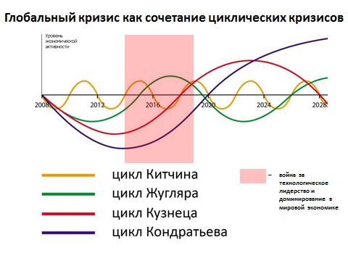
Кризисная ситуация может быть связана с экономическими циклами

Slide 34
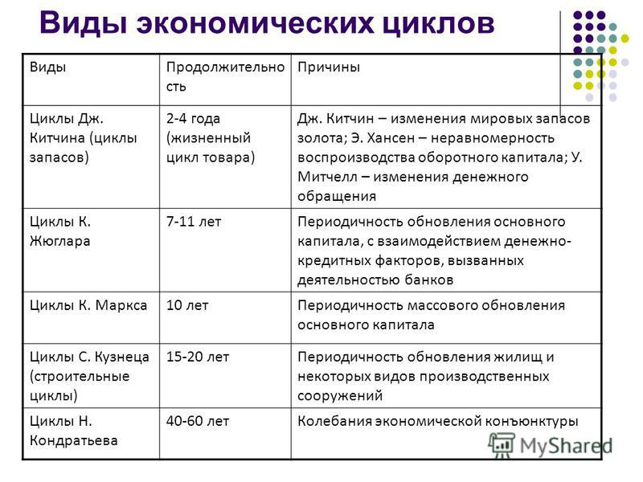

Slide 35
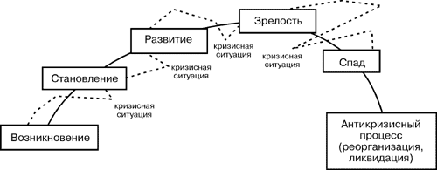
Жизненный цикл предприятия и его кризисные ситуации

Slide 36
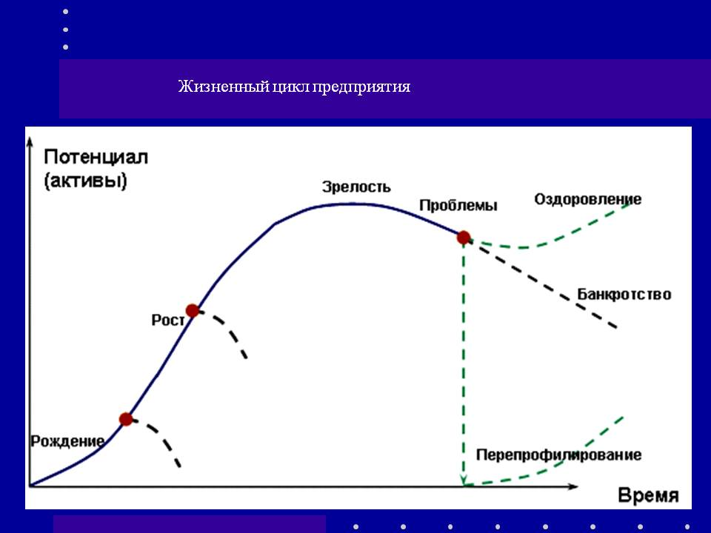
Жизненный цикл предприятия - ловушки

Slide 37
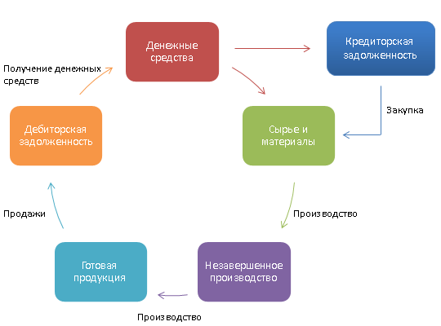
ДЕЛОВОЙ (ОПЕРАЦИОННЫЙ) ЦИКЛ ПРЕДПРИЯТИЯ

Slide 38
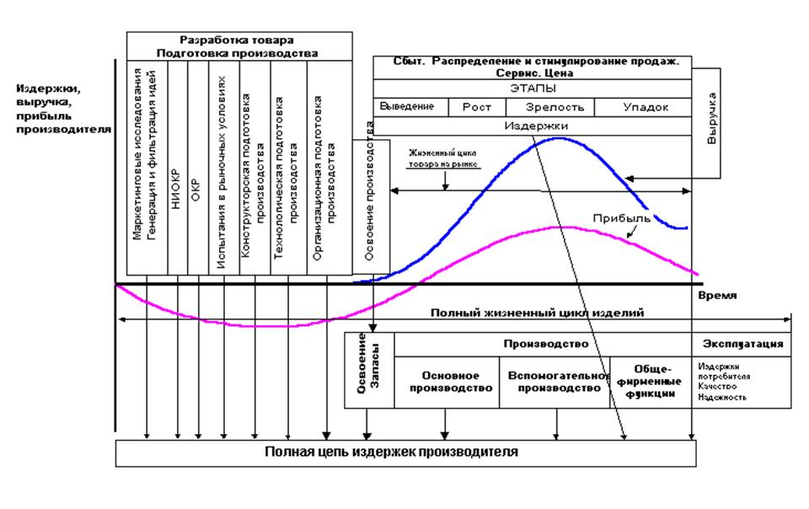
Жизненный цикл товара и издержки

Slide 39
ЗАДАНИЕ
Характеристика /Стадия ЖЦО | Рождение | Рост | Зрелость | Реструктуризация | Упадок
Цели
Стратегия
Приоритеты внутренней среды (маркетинг, производство, персонал, организация, финансы)
Стиль управления
НИОКР
Сбыт
Финансы
Издержки
Прибыль

Slide 42


